Slide 1
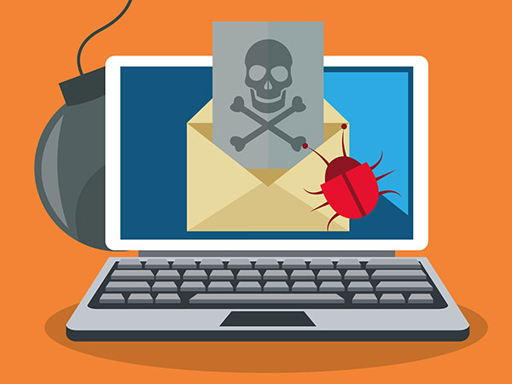
স্বাগতম

Slide 2
পরিচিতি
শিক্ষক পরিচিতি
পাঠ পরিচিতি
শ্রেণিঃ অষ্টম
বিষয়ঃ তথ্য ও যোগাযোগ প্রযুক্তি
অধ্যায়ঃ ৩য় (তথ্য ও যোগাযোগ প্রযুক্তির নিরাপদ ও নৈতিক ব্যবহার )
শিক্ষার্থীর সংখ্যাঃ ৬০ জন
তারিখঃ ০৬/০2/২০20 ইং
সময়ঃ ৫০ মিনিট
জি এম মিজানুর রহমান
সহকারি শিক্ষক
বুরুঙ্গা ইকবাল আহমদ হাই স্কুল এন্ড কলেজ ওসমানীনগর,সিলেট।
মোবাইল নম্বরঃ 01717225476
ইমেইল- gm.mizanoor24@gmail.com

Slide 3
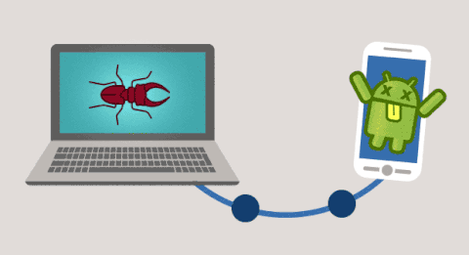
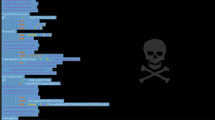
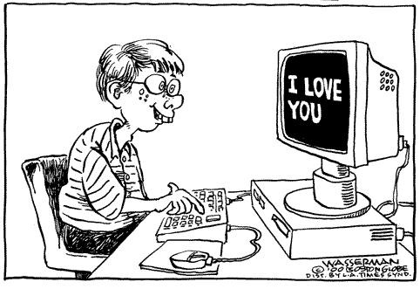
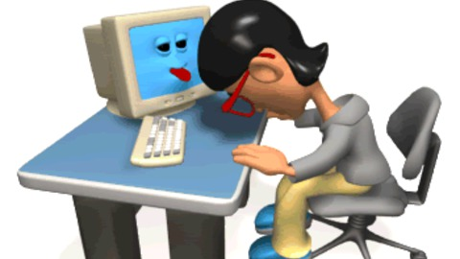
এসো কয়েকটি ছবি দেখি-

Slide 4
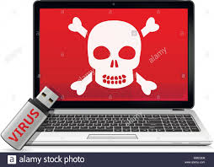
আজকের পাঠ ১৭
কম্পিউটার ভাইরাস

Slide 5
শিখনফল
এ পাঠ শেষে শিক্ষার্থীরা-------
১) কম্পিউটার ভাইরাস কী তা বলতে পারবে ;
২) কম্পিউটারের ভাইরাস আবিস্কারের ইতিহাস ব্যাখ্যা করতে পারবে ;
৩) কম্পিউটার ভাইরাসের প্রকারভেদ বর্ণনা করতে পারবে ;
৪) ম্যালওয়্যার বা ক্ষতিকর ভাইরাস থেকে নিস্কৃতি পাওয়ার উপায় বিশ্লেষণ করতে পারবে ।

Slide 6
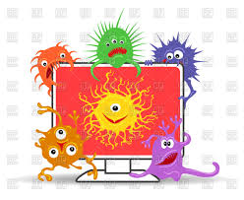
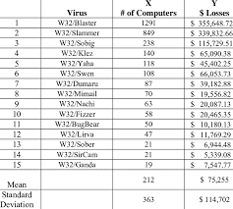
কম্পিউটার ভাইরাস
Notes:
কম্পিউটার ভাইরাস হলো এক ধরনের ক্ষতিকর সফটওয়্যার যা পুনরুৎপাদনে সক্ষম ।

Slide 7
কম্পিউটার ভাইরাস যে ক্ষতি করে
ঞ্ঝজ্জম্মফম্ফজগ্ররম্বফ্ররনহহহহ্রগ্রুগ
Notes:
সিস্টেমের কাজকে ধীর গতি করে

Slide 8
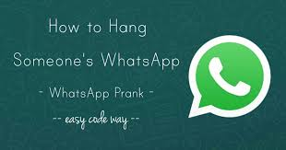
কম্পিউটার ভাইরাস যে ক্ষতি করে
ঞ্ঝজ্জম্মফম্ফজগ্ররম্বফ্ররনহহহহ্রগ্রুগ
Notes:
কম্পিউটার হ্যাং হয়ে যায়

Slide 9
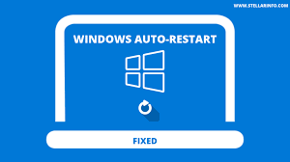
কম্পিউটার ভাইরাস যে ক্ষতি করে
ঞ্ঝজ্জম্মফম্ফজগ্ররম্বফ্ররনহহহহ্রগ্রুগ
Notes:
কম্পিউটার অটো রিন্টার্ট হয়ে যায়

Slide 10
একক কাজ
কম্পিউটার ভাইরাস কী ? কম্পিউটারের ভাইরাস যে যে ক্ষতি করে তার ২ টি করে নাম লিখ।
উত্তর মিলিয়ে নাও---
কম্পিউটার ভাইরাস হলো এক ধরনের ক্ষতিকর সফটওয়্যার যা পুনরুৎপাদনে সক্ষম ।
সিস্টেমের কাজকে ধীর গতি করে
কম্পিউটার হ্যাং হয়ে যায়
কম্পিউটার অটো রিস্টার্ট হওয়া

Slide 11
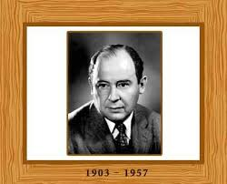
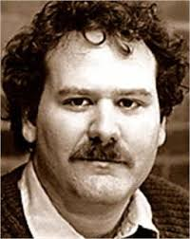
কম্পিউটার ভাইরাসের ইতিহাস
জন ভেন নিউম্যান
ফ্রেডরিক বি কোহেন
Notes:
কম্পিউটার ভাইরাস প্রোগ্রাম লেখার আগে ১৯৪৯ সালে বিজ্ঞানী জন নিউম্যান কম্পিউটার ভাইরাস বিষয়ে আলোকপাত করেন। তিনি একজন কম্পিউটার বিজ্ঞানী ছিলেন। তিনি ভাইরাসের পুনৎপাদন সম্পর্কে ধারনা দেন। আমেরিকার কম্পিউটার বিজ্ঞানী ফ্রেডরিক বি কোহেন কম্পিউটারের এ প্রোগ্রামকে ভাইরাস হিসেবে সম্বোধন করেন।

Slide 12
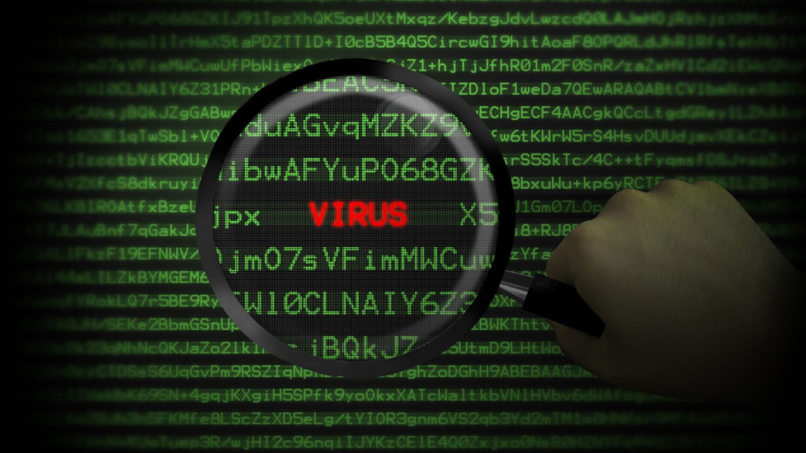
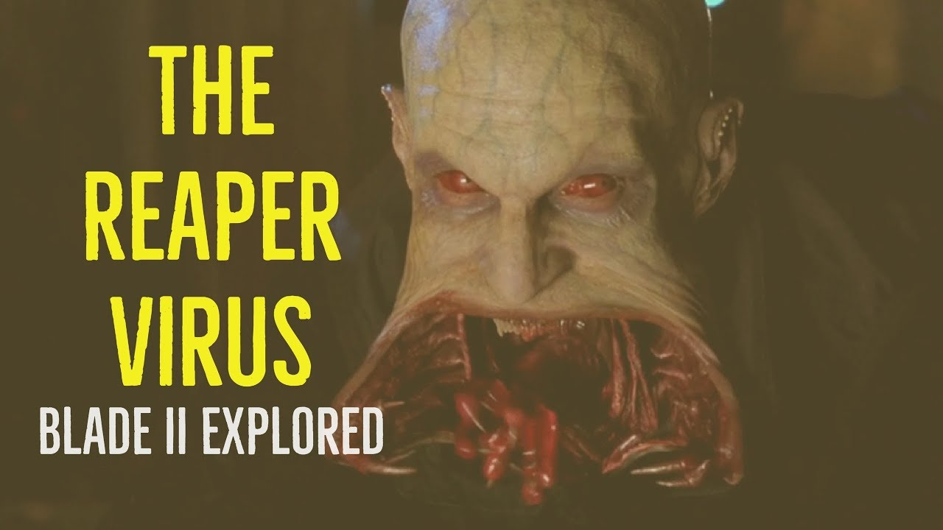
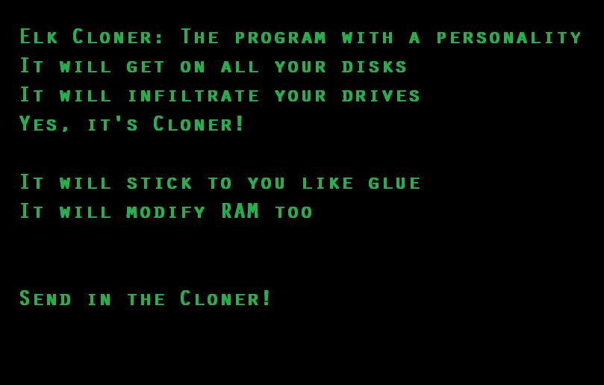
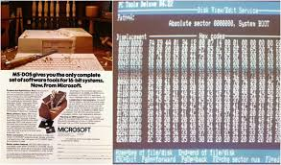
কম্পিউটার ভাইরাসের ইতিহাস
আরপানেট ক্রিপার
রিপার ভাইরাস
এলক ক্লোনার
ব্রেইন ভাইরাস
Notes:
১) সত্তর দশকের ইন্টারনেট শুরুর আদি দিকে আরপানেট ক্রিপার নামে একটি ভাইরাস চিহ্নিত করেন। ২) সে সময় রিপার নামে আর একটি সফটওয়্যার তৈরি করেন যা ক্রিপার ভাইরাস মুছে ফেলতে পারত। ৩)১৯৮২ সালে এলক ক্লোনার ফ্লপি ডিস্কের ব্যবহারের মাধ্যমে সারা পৃথিবীতে ছড়িয়ে পডে। ৪) ভাইরাসের বিধবংসী আচরণ প্রকাশিত হয় ১৯৮৬ সালে ব্রেইন ভাইরাসের মাধ্যমে ।

Slide 13
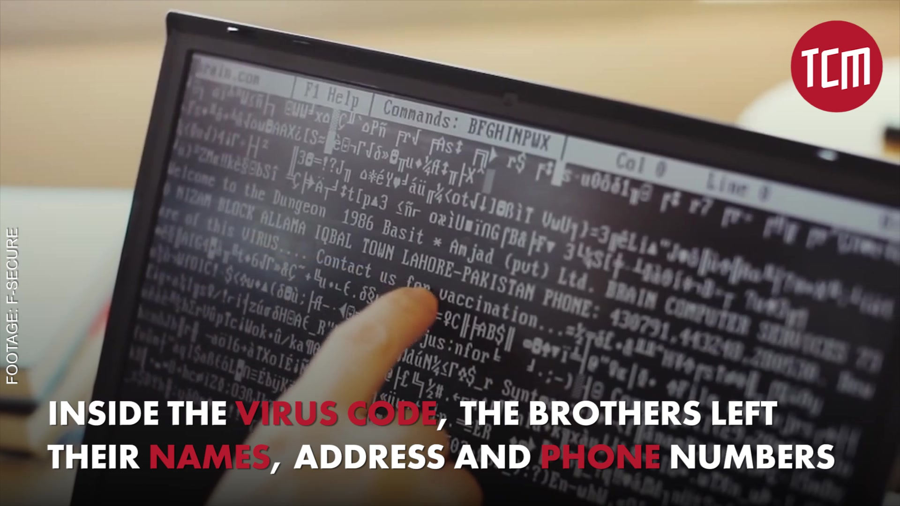
কম্পিউটার ভাইরাসের ইতিহাস
পাকিস্তানের দুই ভাই যে ভাইরাস তৈরি করেন
Notes:
পাকিস্তানি দুই ভাই লাহোরে যে ভাইরাস তৈরি করেন তা সারা বিশ্বে ছড়িয়ে পড়ে।

Slide 14
জোড়ায় কাজ
কত সালে সর্ব প্রথম কোন বিজ্ঞানী কম্পিউটার ভাইরাস আবিস্কার করেন?
ক্ষতিকর ভাইরাস গুলোর নাম লিখ।

Slide 15
কম্পিউটার ভাইরাসের প্রকারভেদ
ভাইরাস
নিবাসী ভাইরাস
অনিবাসী ভাইরাস

Slide 16
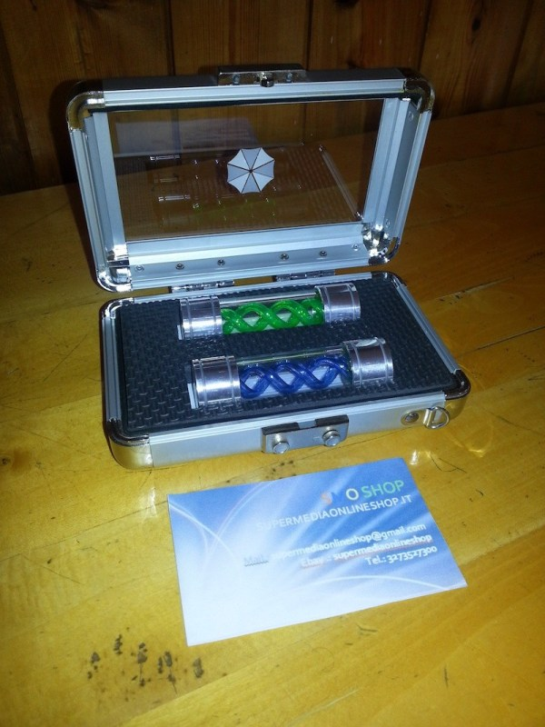
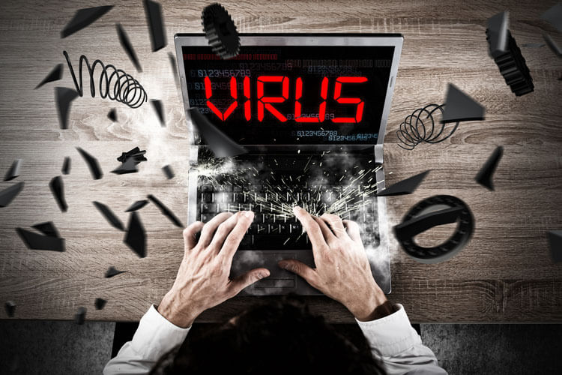
নিবাসী ভাইরাস
অনিবাসী ভাইরাস
Notes:
১) সংক্রমণ করার পর পরিশেষে মূল প্রোগ্রামের কাছে নিয়ন্ত্রণ দিয়ে যে ভাইরাস নিষ্ক্রিয় হয়ে যায় তাকে অনিবাসী বা Non-Resident ভাইরাস বলা হয়। ২) কোন ভাইরাস চালু হওয়ার পর মেমোরিতে ন্থায়ী হয়ে বসে থাকে। যখনি কোন প্রোগ্রাম চালু হয়, তখনি সেটি সেই প্রোগ্রামকে সংক্রমিত করে তাকে নিবাসী বা Resident ভাইরাস বলা হয়।

Slide 17
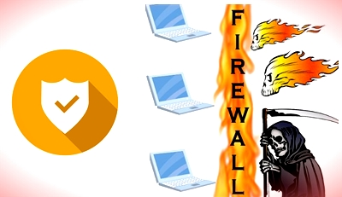
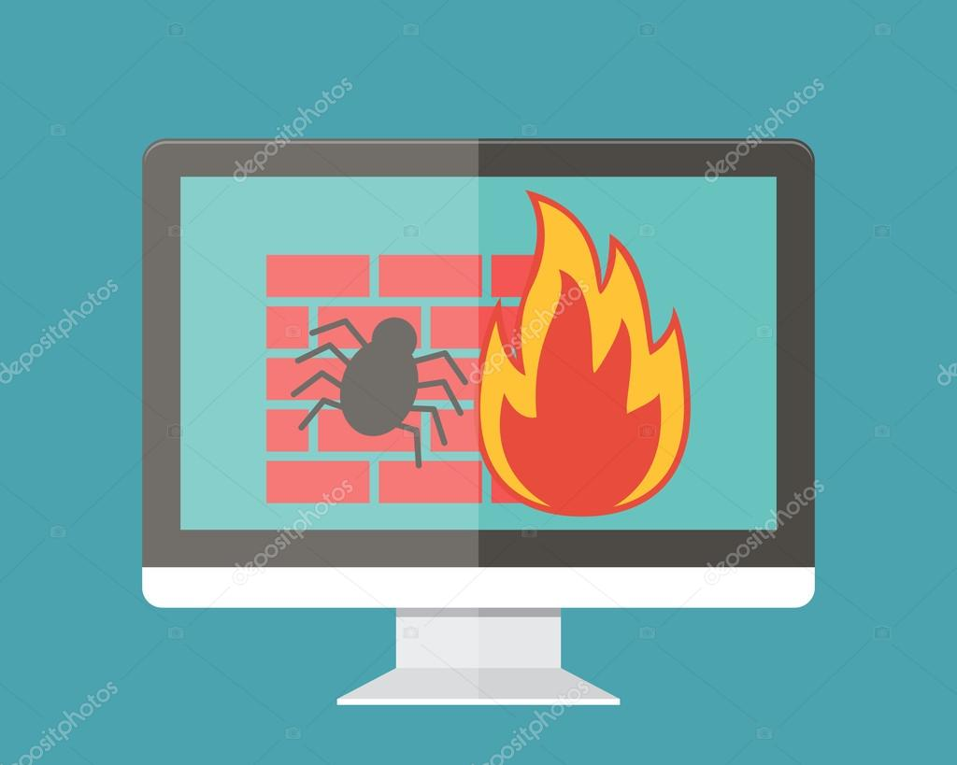
ম্যালওয়্যার থেকে নিষ্কৃতি পাওয়ার উপায়
Notes:
বিশেষ ধরনের কম্পিউটার ব্যবহার করে ভাইরাস, ওয়ার্ম কিংবা ট্রোজন হর্স ইত্যাদি থেকে নিষ্কৃতিপাওয়া যায় তাকে এন্টি-ভাইরাস বলা হয়।

Slide 18
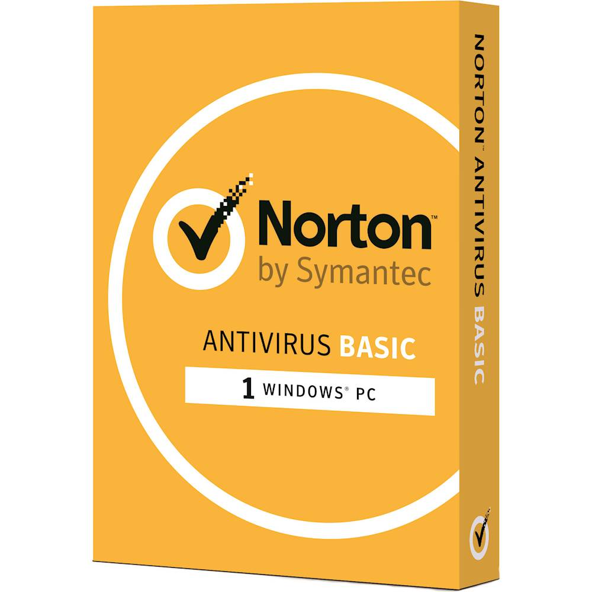
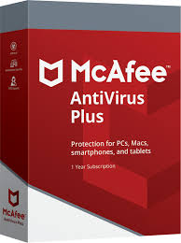
পরিচিত কিছু এন্টিভাইরাসের ছবি

Slide 19
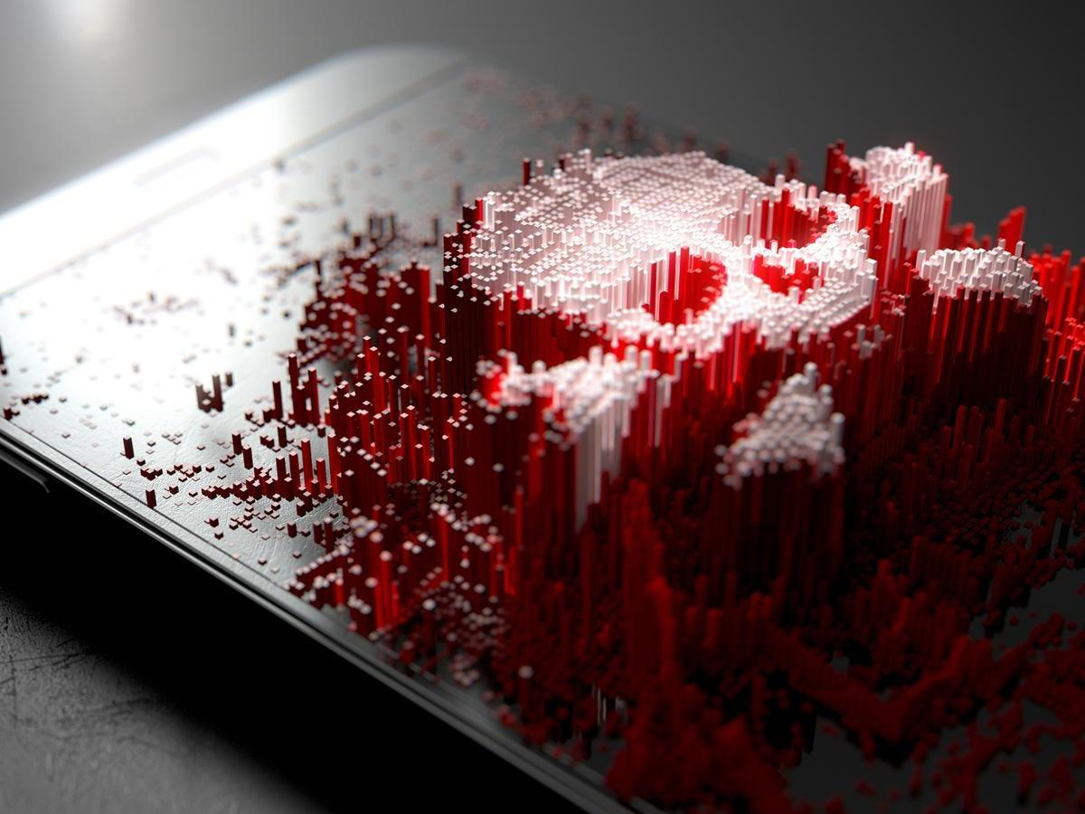
দলগত কাজ
ভাইরাস আক্রান্ত হলে কী করা উচিত ? দলে আলোচনা করে উপস্থাপন কর।

Slide 20
মূল্যায়ন
ভাইরাসের জনক কে?
ভাইরাস কত প্রকার ও কী কী?
অনিবাসী ও নিবাসী ভাইরাসের মধ্যে ২টি পার্থক্য বল?
৩ টি এন্টিভাইরাসের নাম বল ।

Slide 21
বাড়ির কাজ
তুমি কিভাবে তোমার বিদ্যালয়ের কম্পিউটারগুলি ভাইরাস মুক্ত রাখবে - বিশ্লেষণ কর।

Slide 22
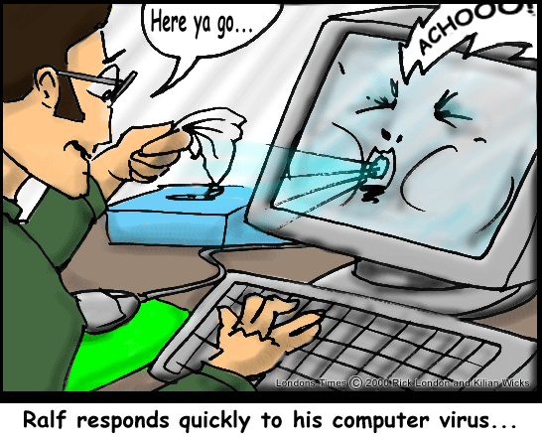
ধন্যবাদ

